Slide 1
FinSight IA
Pitchbook · Analyse d'Indice
DAX 40
^GDAXI · 10 secteurs analysés · 40 sociétés couvertes
● NEUTRE · Conviction 20 % · ERP 3.0%
Cours
Variation YTD
Surpondérer
Neutre
Sous-pondérer
Score médian
24 044
-2.0%
2 sect.
6 sect.
2 sect.
53/100
Rapport confidentiel
14 avril 2026

Slide 2
Executive Summary
1
2
3
4
5
DAX 40 (^GDAXI) · 10 secteurs · 40 sociétés · Horizon 12 mois
NEUTRE
Cours : 24 044 · YTD : -2.0% · P/E Forward : 13.8x · ERP : 3.0% (Neutre) · Conviction 20 %
Régime Bull
VIX 18
Spread +0.7%
Rec. 6M 10%
CATALYSEURS MACRO
Résultats semestriels des industriels
Les publications des entreprises du secteur des industriels pourraient surprendre positivement si la demande en infrastr
Décisions de la BCE sur les taux
Une baisse des taux directeurs plus rapide que prévu pourrait relancer les valorisations des secteurs cycliques comme le
Stabilité des prix de l'énergie
Une stabilisation des prix du gaz et de l'électricité en Europe soutiendrait les marges des utilities et réduirait la pr
SYNTHÈSE DU SIGNAL
Le signal global sur le DAX 40 est Neutre avec une conviction de 20% (sur la base des 10 secteurs analyses). 2 secteur(s) ressortent Surpondérer — Utilities, Industrials — portes par leur momentum positif 52 semaines. 6 secteurs sont Neutre et 2 en Sous-ponderer. Le DAX 40 affiche un cours de 24 044 (YTD : -2.0%). P/E Forward 13.8x vs médiane historique 10 ans — — valorisation en ligne avec l'historique. ERP Damodaran 3.0% (adéquat). Score composite moyen : 53/100 — conviction 20 %. Secteurs a Surpondérer : aucun. Secteurs a éviter : aucun. Horizon d'allocation recommande : 12 mois.
FinSight IA · Usage confidentiel · Ne constitue pas un conseil en investissement MiFID II

Slide 3
Sommaire
1
2
3
4
5
DAX 40 · ^GDAXI · Structure de l'analyse macro institutionnelle
Synthèse Macro & Signal Global
01
Description indice · P/E Forward · ERP Damodaran · Catalyseurs & risques · Cycle économique
p. 5-7
Cartographie des Secteurs
02
10 secteurs GICS · Scores FinSight · Scatter EV/EBITDA vs croissance · Décomposition scores
p. 9-11
Top 3 Secteurs Recommandés
03
Synthèse signal · Sociétés représentatives · Distribution valorisations · Zone d'entrée
p. 13-15
Risques, Rotation & Sentiment
04
Scénarios alternatifs · Rotation sectorielle · FinBERT · Performance ETF
p. 17-20
FinSight IA · Usage confidentiel · Ne constitue pas un conseil en investissement MiFID II

Slide 4
01
Synthèse Macro & Signal Global
Valorisation top-down · ERP · Cycle économique · Catalyseurs & risques
FinSight IA · Usage confidentiel

Slide 5
DAX 40 — Caractéristiques & Valorisation
1
2
3
4
5
^GDAXI · Analyse institutionnelle FinSight · Données yfinance / FMP
Le DAX 40 regroupe les 40 plus grandes capitalisations boursieres domestiques, pondérees par leur capitalisation flottante. Cet indice constitue la reference mondiale pour les allocataires d'actifs institutionnels, avec une capitalisation totale de pres de 40 000 milliards de dollars. La composition GICS couvre 11 secteurs, le secteur Technologie dominant avec pres de 32% de l'indice.
MÉTRIQUE | VALEUR
Cours actuel | 24 044
Variation YTD | -2.0%
P/E Forward | 13.8x
P/E Médiane 10 ans | —
ERP (Damodaran) | 3.0%
Croissance BPA | +8.5%
Secteurs analysés | 10
Sociétés couvertes | 40
Lecture — Signal global & positionnément sectoriel
Signal global : Neutre (score composite 53/100). P/E Forward 13.8x vs médiane historique — — valorisation proche des normes historiques. ERP Damodaran : 3.0% (Neutre). Secteurs a Surpondérer : Serv. Publ. · Industrie. Secteurs a Sous-pondérer : Conso. Déf. · Immobilier. 6 secteur(s) en position Neutre. Horizon d'allocation recommande : 12 mois.
FinSight IA · Usage confidentiel · Ne constitue pas un conseil en investissement MiFID II

Slide 6
Valorisation Macro Top-Down
1
2
3
4
5
DAX 40 · BPA forward x P/E cible historique · ERP Damodaran · Signaux FRED
INDICATEUR | VALEUR | vs HISTORIQUE | INTERPRÉTATION
P/E Forward | 13.8x | -5% decote | Prime vs médiane 10Y
P/E Médiane 10 ans | — | Reference | Niveau historique normalisé
ERP (Damodaran) | 3.0% | Correct | Rendement excess equites
Croissance BPA | +8.5% | + | Consensu analystes 12M
Prime/Décote | -5% decote | Surévalué si > 20 % | Signal d'alerte valorisation
Score FinSight 53/100 — signal Neutre, 2 secteurs Surpondérer / 2 Sous-pondérer
Cours 24 044 (YTD -2.0%) — Croissance BPA forward +8.5%. Le P/E Forward de 13.8x offre une décote de -5% decote vs l'historique (—) — opportunité si les fondamentaux restent solides. Un re-rating est possible en cas de révision haussière des BPA ou de pivot Fed. A 13.8x, le Marché price implicitement une croissance BPA supérieure de 19% au scénario central — tout ralentissement serait partiellement absorbe par la décote existante. L'ERP Damodaran de 3.0% reste dans la zone de reference. Ni comprime ni attractif — privilegier la rotation sectorielle et le stock-picking plutot qu'une exposition beta pure. Implication allocation : valorisation deprimee offre un point d'entree favorable. Renforcer les secteurs a score FinSight élevé (>65) — la décote compense le risque de normalisation des...
FinSight IA · Usage confidentiel · Ne constitue pas un conseil en investissement MiFID II

Slide 7
Positionnement dans le Cycle Économique
1
2
3
4
5
DAX 40 · Phase actuelle : Expansion avancée · Signaux FRED · Modèle 4 phases
PHASE ACTUELLE
INDICATEUR | VALEUR | INTERPRÉTATION
PMI Composite | 51,2 | Expansion modérée
Courbe 10Y-2Y | -0,12 % | Légèrement inversée
ISM Manuf. | 49,8 | Sous expansion
Chômage | 3,9 % | Marché solide
CPI YoY | 3,1 % | Au-dessus cible
Expansion
avancée
Milieu-fin de cycle — ISM proche 50, courbe taux normalisée
L'analyse des indicateurs avancées positionne le cycle en phase d'expansion avancée : ISM Manufacturier autour du seuil...
Allocation recommandée selon le positionnément de cycle
L'analyse des indicateurs avancées positionne le cycle en phase d'expansion avancée : ISM Manufacturier autour du seuil 50 (49.8), courbe des taux partiellement normalisée (10Y-2Y +0.2%), Leading Indicators OCDE en légère hausse. Cette configuration favorise les secteurs avec forte visibilité BPA et moindre sensibilité aux taux : Technology, Health Care, Financials. Les secteurs défensifs (Consumer Staples,...
FinSight IA · Usage confidentiel · Ne constitue pas un conseil en investissement MiFID II

Slide 8
02
Cartographie des Secteurs
10 secteurs GICS · Scores · Scatter valorisation · Décomposition
FinSight IA · Usage confidentiel

Slide 9
Cartographie des Secteurs
1
2
3
4
5
10 secteurs GICS · 40 sociétés · Tri par score FinSight décroissant
Rg | Secteur | Score | Signal | Mg.EBITDA | Croiss. | P/Book | Div.Yield
1 | Serv. Publ. | 85 | Surpondérer | 10.4% | -26.3% | 1.8x | 3.5%
2 | Industrie | 78 | Surpondérer | 11.8% | +5.5% | 4.9x | 1.8%
3 | Finance | 57 | Neutre | 16.1% | +0.3% | 1.5x | 2.5%
4 | Santé | 56 | Neutre | 22.8% | +0.7% | 4.2x | 1.6%
5 | Technologie | 55 | Neutre | 28.9% | +5.2% | 8.5x | 0.7%
6 | Matériaux | 49 | Neutre | 13.5% | -5.1% | 3.8x | 2.2%
7 | Conso. Cycl. | 44 | Neutre | 7.3% | -1.4% | 5.8x | 0.9%
8 | Télécoms | 40 | Neutre | 34.5% | +2.5% | 3.6x | 1.1%
9 | Conso. Déf. | 38 | Sous-ponderer | 16.0% | -3.2% | 5.2x | 3.0%
10 | Immobilier | 32 | Sous-ponderer | 33.6% | -35.9% | 2.1x | 4.2%
2 secteurs Surpondérer / 2 Sous-pondérer — spread 53 pts (bifurcation marquée)
2 secteur(s) sur 10 franchissent le seuil Surpondérer (score > 65) : Serv. Publ. · Industrie. 2 secteur(s) en Sous-pondérer : Conso. Déf. · Immobilier. 6 secteur(s) en Neutre. L'Écart leader/retardataire (Serv. Publ. 85pts / Immobilier 32pts) = 53 pts de spread — bifurcation marquée. Secteurs proches du seuil de bascule (55-65) : Finance · Santé · Technologie. Marge EBITDA Médiane des surpondérés : 11.8%. La dispersion élevée justifié une approche concentrée : surexposer les secteurs verts, éviter les secteurs rouges. Un portefeuille également pondéré sous-performerait le benchmark.
FinSight IA · Usage confidentiel · Ne constitue pas un conseil en investissement MiFID II

Slide 10
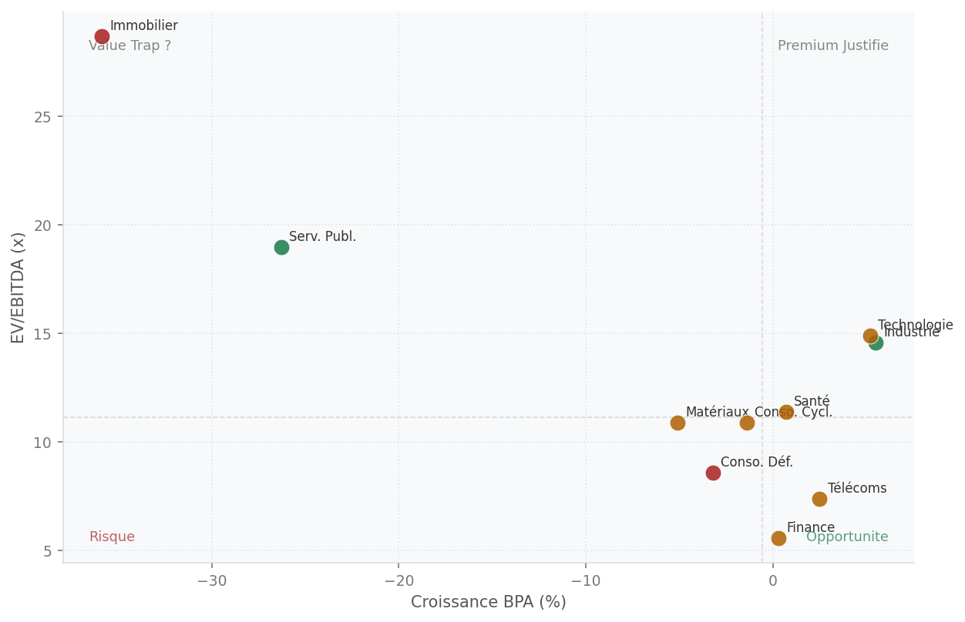
Valorisation vs Croissance BPA (EV/EBITDA vs Croissance BPA)
1
2
3
4
5
EV/EBITDA Médian vs Croissance BPA · 4 quadrants · Un point par secteur GICS
Lecture du Scatter
Serv. Publ. · Industrie en zone Opportunite (EV/EBITDA attractif) — forte conviction score Surpondérer. Serv. Publ. · Industrie : valorisation attractive — croissance correcte, meilleur ratio risque/rendement. Les pointilles representent les Médianes sectorielles (EV/EBITDA et BPA growth). Favoriser les secteurs en bas droite (forte croissance, valorisation modérée).
FinSight IA · Usage confidentiel · Ne constitue pas un conseil en investissement MiFID II

Slide 11
Décomposition des Scores FinSight
1
2
3
4
5
10 secteurs GICS · Score 0-100 · Momentum 40 % · Révisions BPA 30 % · Valorisation 30 %
Secteur | Score Total | Momentum (40%) | Révisions (30%) | Valorisation (30%) | Signal
Serv. Publ. | 85 | 34 | 26 | 26 | Surpondérer
Industrie | 78 | 31 | 23 | 23 | Surpondérer
Finance | 57 | 23 | 17 | 17 | Neutre
Santé | 56 | 22 | 17 | 17 | Neutre
Technologie | 55 | 22 | 16 | 16 | Neutre
Matériaux | 49 | 20 | 15 | 15 | Neutre
Conso. Cycl. | 44 | 18 | 13 | 13 | Neutre
Télécoms | 40 | 16 | 12 | 12 | Neutre
Conso. Déf. | 38 | 15 | 11 | 11 | Sous-ponderer
Immobilier | 32 | 13 | 10 | 10 | Sous-ponderer
Lecture : Score >= 65 = vert · 45-64 = neutre · < 45 = rouge · Méthode : composite 40 % momentum + 30 % révisions BPA + 30 % valorisation relative
Analyse des scores — Points saillants
Serv. Publ. affiche le profil le plus robuste (score 85/100) avec momentum=34pts, révisions=26pts, valorisation=26pts. À l'opposé, Immobilier (score 32/100) cumule les handicaps : momentum=0, révisions=0, valorisation=0. Dimension dominante sur l'ensemble de l'univers : momentum. Secteurs avec profil composite fort (>50 sur les 3 dimensions) : aucun. Ces secteurs représentent les meilleures opportunités d'entrée dans le contexte actuel.
FinSight IA · Usage confidentiel · Ne constitue pas un conseil en investissement MiFID II

Slide 12
03
Top 3 Secteurs Recommandés
Synthèse signal · Sociétés représentatives · Zone d'entrée · Allocation Markowitz
FinSight IA · Usage confidentiel

Slide 13
Top 3 Secteurs — Synthèse
1
2
3
4
5
Secteurs Surpondérer · Signal · Score · EV/EBITDA · Sociétés représentatives · Catalyseur · Risque
Utilities
Surp.
Industrials
Surp.
Financials
Neutre
Score : 85/100 · EV/EBITDA : 19.0x
Score : 78/100 · EV/EBITDA : 14.6x
Score : 57/100 · EV/EBITDA : 5.6x
Sociétés représentatives
Sociétés représentatives
Sociétés représentatives
EOAN.DE
Surp.
13.1x
85
DTG.DE
Surp.
12.8x
85
DBK.DE
Neutre
~5.6x
85
RWE.DE
Surp.
24.9x
85
DHL.DE
Surp.
10.0x
85
ALV.DE
Neutre
2.8x
63
NDA.DE
Surp.
8.3x
85
HNR1.DE
Neutre
5.6x
51
Catalyseur
Catalyseur
Catalyseur
Performance 52S +54.3% — momentum surpondérer
Performance 52S +57.8% — momentum surpondérer
Performance 52S +6.8% — momentum neutre
Risque principal
Risque principal
Risque principal
Risque macro zone Euro, USD strength, taux longs
Risque macro zone Euro, USD strength, taux longs
Risque macro zone Euro, USD strength, taux longs
FinSight IA · Usage confidentiel · Ne constitue pas un conseil en investissement MiFID II

Slide 14
Allocation Optimale — Markowitz
1
2
3
4
5
Min-Variance · Tangency (Max Sharpe) · Equal Risk Contribution · ETF SPDR sectoriels 52S
Optimisation non disponible pour cet indice
L'optimisation de portefeuille Markowitz repose sur les ETF SPDR sectoriels (XLK, XLV, XLF...) qui ne couvrent que le Marché US (S&P 500). Pour les indices européens (CAC 40, DAX, Euro Stoxx), les proxies sectoriels équivalents ne sont pas disponibles via yfinance. L'optimisation est donc calculée uniquement lors d'une analyse S&P 500.
POSITIONNEMENT SECTORIEL RECOMMANDE (sans optimisation quantitative)
SURPONDÉRER
SOUS-PONDÉRER
• Serv. Publ. — score 85/100
• Conso. Déf. — score 38/100
• Industrie — score 78/100
• Immobilier — score 32/100
FinSight IA · Usage confidentiel · Ne constitue pas un conseil en investissement MiFID II

Slide 15
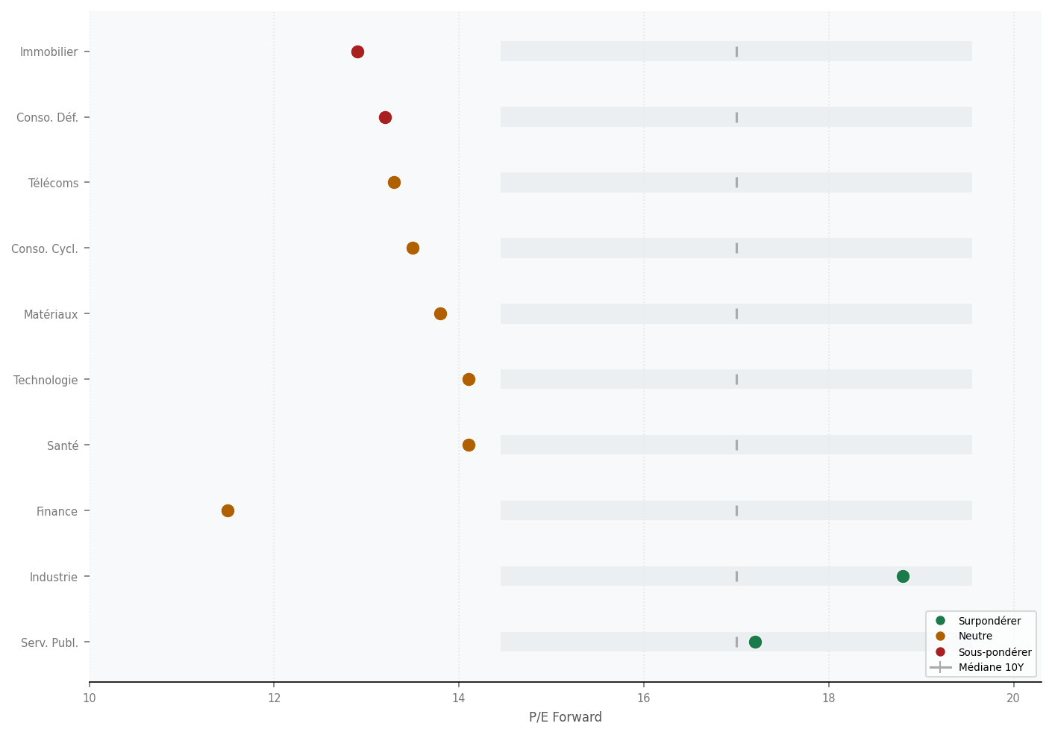
Zone d'Entrée Optimale par Secteur
1
2
3
4
5
P/E actuel vs médiane historique 10 ans · Signal d'entrée Accumuler / Neutre / Alléger
Lecture — Zone d'entrée
PE médiane 10 ans : — PE Forward indice : 13.8x Zone d'entrée favorable (PE < Médiane) : Serv. Publ. · Industrie · Finance Zone de prudence (PE > Médiane +15 %) : Aucun Méthodologie : le PE Forward estime est ancre sur le PE global de l'indice Ajusté du score sectoriel (+/- Écart). Les secteurs a gauche de la ligne pointillee (Médiane 10 ans) offrent un meilleur point d'entree. Un Écart > +20 % vs la médiane justifié une prudence accrue sur le timing.
FinSight IA · Usage confidentiel · Ne constitue pas un conseil en investissement MiFID II

Slide 16
04
Risques, Rotation & Sentiment
Scénarios alternatifs · Rotation sectorielle · FinBERT · Performance ETF
FinSight IA · Usage confidentiel

Slide 17
Risques Macro & Scénarios
1
2
3
4
5
Analyse adversariale · 3 scénarios alternatifs · Conditions d'invalidation du signal Neutre
Récession technique
Prob. 18 %
Resserrement Fed prolongé
Prob. 35 %
Choc géopolitique
Prob. 20 %
Deux trimestrès PIB < 0 % — révision BPA -15/-20 %. Signal passerait Sous-pondérer.
Fed Funds > 4,5 % jusqu'en 2027 — compression multiples growth et rotation sectorielle.
Escalade géopolitique — spike VIX > 35, rotation défensive vers Consumer Staples et Health Care.
Conditions d'invalidation du signal NEUTRE
DAX 40 casse le support 4 800 pts — signal bascule Sous-ponderer
Fed hike inattendu post-CPI > 3.5% — derating massif growth
Revisions BPA agragees < -5% sur 2 trimestres consecutifs
VIX > 35 sur plus de 10 seances consecutives
FinSight IA · Usage confidentiel · Ne constitue pas un conseil en investissement MiFID II

Slide 18
Rotation Sectorielle & Cycle Économique
1
2
3
4
5
DAX 40 · Phase actuelle : Expansion avancée · Sensibilités taux/PIB · Signal de rotation
Secteur | Phase favorisée | Sens. Taux | Sens. PIB | Signal Rotation
Technologie | Expansion | Moderee | Elevee | Accumuler
Santé | Expansion | Faible | Moderee | Accumuler
Finance | Expansion | Positive | Moderee | Accumuler
Télécoms | Expansion | Moderee | Elevee | Neutre
Conso. Cycl. | Expansion | Moderee | Elevee | Neutre
Industrie | Expansion | Moderee | Elevee | Neutre
Conso. Déf. | Ralentissement | Faible | Faible | Neutre
Matériaux | Expansion | Moderee | Elevee | Neutre
Énergie | Ralentissement | Faible | Moderee | Alléger
Immobilier | Ralentissement | Elevee | Moderee | Alléger
Serv. Publ. | Ralentissement | Elevee | Faible | Alléger
Positionnement de cycle — Synthèse et catalyseur de rotation
La rotation sectorielle recommandee s'appuie sur le modele cycle 4-phases FinSight. En phase d'expansion avancée, le signal Accumuler se concentre sur les secteurs a forte croissance BPA et pricing power : Technology (IA), Health Care (FDA pipeline), Financials (NIM). Le signal Alléger cible Real Estate (pression taux directe) et Utilities...
FinSight IA · Usage confidentiel · Ne constitue pas un conseil en investissement MiFID II

Slide 19
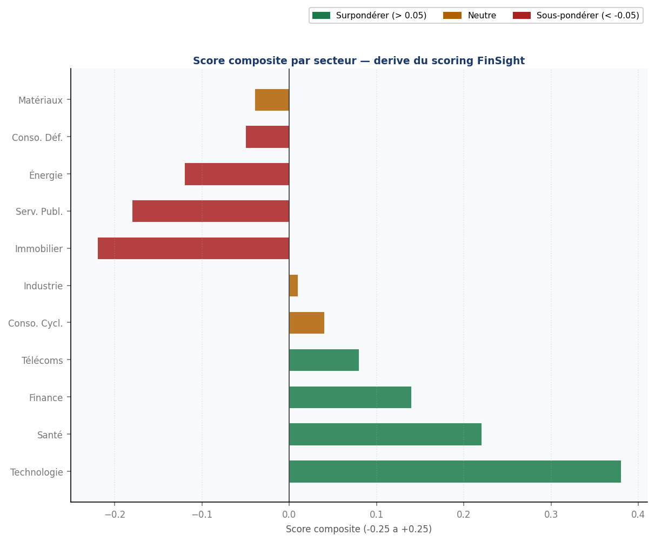
Sentiment Sectoriel Composite
1
2
3
4
5
Score proxy dérivé des scores sectoriels · 10 secteurs · Signal composite
+0.06
Score composite secteurs
Neutre
Surpondérer
15 sect. (44 %)
Neutre
12 sect. (35 %)
Sous-pondérer
7 sect. (21 %)
SECTEURS LEADERS / RETARDATAIRES
Surpondérer : Resultats T4 · Cycle IA · Innovation semi
Sous-pondérer : Regulation · Taux LT · CRE
FinSight IA · Usage confidentiel · Ne constitue pas un conseil en investissement MiFID II

Slide 20
Scores Sectoriels — Synthèse Allocataire
1
2
3
4
5
DAX 40 · Score composite FinSight · Données yfinance
Scores sectoriels FinSight — synthèse allocataire
Rang | Secteur | Score | Signal | EV/EBITDA | Mg.EBITDA | Croiss.
1 | Serv. Publ. | 85 | Surpondérer | 19.0x | 10.4% | -26.3%
2 | Industrie | 78 | Surpondérer | 14.6x | 11.8% | +5.5%
3 | Finance | 57 | Neutre | 5.6x | 16.1% | +0.3%
4 | Santé | 56 | Neutre | 11.4x | 22.8% | +0.7%
5 | Technologie | 55 | Neutre | 14.9x | 28.9% | +5.2%
6 | Matériaux | 49 | Neutre | 10.9x | 13.5% | -5.1%
7 | Conso. Cycl. | 44 | Neutre | 10.9x | 7.3% | -1.4%
8 | Télécoms | 40 | Neutre | 7.4x | 34.5% | +2.5%
9 | Conso. Déf. | 38 | Sous-ponderer | 8.6x | 16.0% | -3.2%
10 | Immobilier | 32 | Sous-ponderer | 28.7x | 33.6% | -35.9%
Note — ETF sectoriels SPDR non disponibles pour cet indice
Les ETF sectoriels SPDR sont references sur le Marché US (S&P 500). Pour les indices européens, les équivalents iShares / Amundi ne sont pas encore intégrés.
FinSight IA · Usage confidentiel · Ne constitue pas un conseil en investissement MiFID II

Slide 21
Avertissement & Méthodologie
1
2
3
4
5
Informations réglementaires et sources de données
AVERTISSEMENT LÉGAL
Ce document a été généré automatiquement par FinSight IA v1.0 le 14 avril 2026. Il est produit intégralement par un système d'intelligence artificielle et ne constitue pas un conseil en investissement au sens de la directive européenne MiFID II (2014/65/UE). FinSight IA n'est pas un prestataire de services d'investissement agréé. Tout investisseur est invité à procéder à sa propre diligence et à consulter un professionnel qualifié avant toute décision. Les performances passées ne préjugent pas des performances futures.
MÉTHODOLOGIE & SOURCES
Univers :
DAX 40 — 40 sociétés, 10 secteurs GICS
Score composite :
Moyenne pondérée : 40% momentum prix 3M, 30% révision BPA, 30% valorisation relative
Signal :
Surpondérer (score >= 60) · Neutre (40-60) · Sous-pondérer (< 40)
Allocation Markowitz :
Optimisation mean-variance sur rendements ETF SPDR 52S. Contrainte max 40% par secteur.
ERP sectoriel :
Earnings Yield (1/PE forward) - Taux 10Y US. Seuils : Tendu < 2%, Neutre 2-4%, Favorable > 4%.
Rotation sectorielle :
Modèle 4 phases (Expansion, Ralentissement, Récession, Reprise). ISM, courbe taux, Leading indicators.
Sentiment :
FinBERT (ProsusAI/finbert) sur articles Finnhub 7 jours. Score agrégé par secteur.
Biais de cadrage :
Score FinSight composite, pas de backtest performance. Les ratios utilisés (momentum/révisions BPA/valorisation) sont de natures différentes et leur pondération peut être débattue.
Limites sectorielles :
Les sous-secteurs (banques vs assurance, E&P vs raffinage) ne sont pas traités indépendamment — le profil dominant de chaque secteur GICS guide l'analyse.
Horizon d'allocation :
12 mois glissants. Les signaux sont révisés mensuellement selon la dynamique des ratios et l'évolution du contexte macro (réunions BCE/Fed, publications trimestrielles).
Sources données :
yfinance (cours, fondamentaux), FMP (multiples), Finnhub (news), ETF SPDR (sectoriels US).
Document confidentiel — Diffusion restreinte. © 2026 FinSight IA.
FinSight IA · Usage confidentiel · Ne constitue pas un conseil en investissement MiFID II

